Slide 1
Nya inställningar på 1177.se som går över till VAS – gäller ombud för barn under 13 år

Slide 2
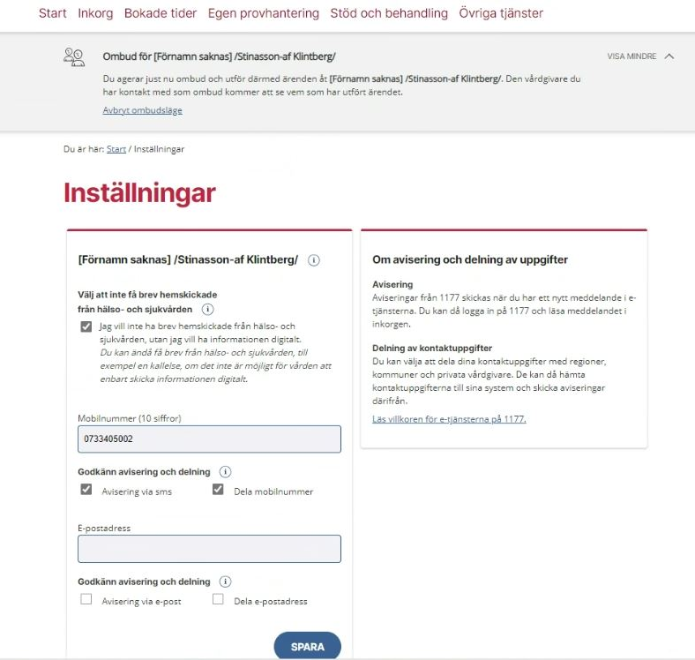
Inställningar som ombud kan göra för barn under 13 år förändras från vecka 17
Uppdateringen av 1177 e-tjänster vecka 17 innebär bland annat att: Vårdnadshavare som ombud för barn under 13 år får möjlighet att välja
att dela ett mobilnummer med vården. Mobilnumret förs då automtiskt över till fältet Mobilnummer 1 i barnets patientvy under patientuppgifter i VAS och samtycke till sms-påminnelse bockas i och aktiveras.
att enbart få digital information för barnets vårdbesök till exempel kallelse. Informationen går över till VAS – även det under fliken patientuppgifter.

Slide 3
Viktigt att veta och tänka på:
Det går inte att avgöra om det är ett mobilnummer till vårdnadshavare eller barn som läggs in från 1177.se till VAS.
Telefonnummer, samtycke till sms-påminnelse och önskemål om att vården skickar kallelser digitalt (och inte papper) ändras inte när barnet fyller 13 år varken i VAS eller i 1177 e-tjänster. Det krävs att barnet som fyllt 13 år loggar in och uppdaterar uppgifterna via 1177.se eller vården gör det via VAS. Första gången barn som fyllt 13 år loggar in själv får barnet upp frågan om telefonnummer och övriga inställningar stämmer.
Fortsatt mycket viktigt att lägga in mobilnummer under fliken Närstående i barnets patientvy i VAS. Endast då får vårdnadshavare sms-påminnelse som hen önskat som ombud i 1177.se inför sitt barns besök till vården. Detta eftersom åldersgränsen för sms-påminnelse i VAS kräver att det finns minst ett mobilnummer till vårdnadshavare inlagt under närståendefliken.

